Slide 1
2018年度全国普通高等学校人文社会科学研究管理系统填报
科技处

Slide 3
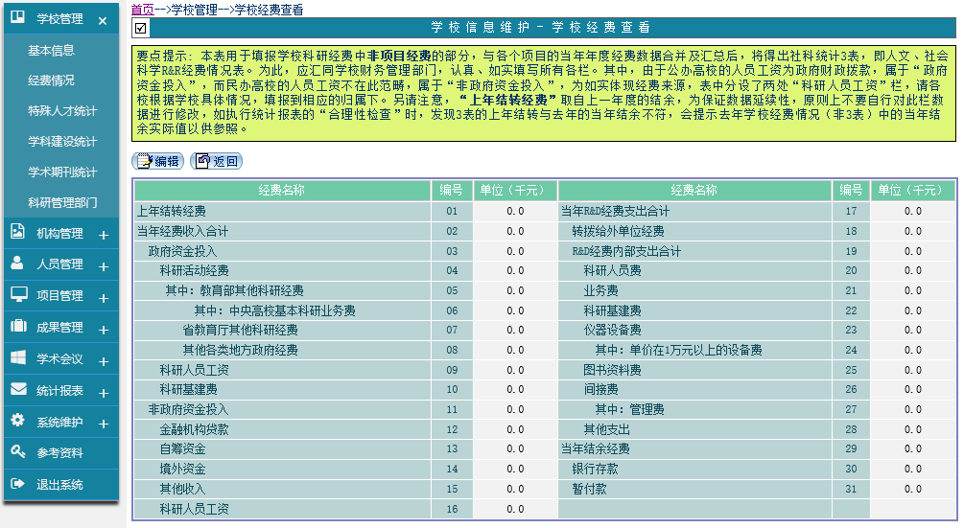

Slide 4
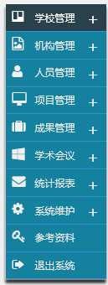
请各位牢记
部门 | 账号 | 密码
图书馆 | tsg | 123456
公共基础 | ggjc | 123456
学工 | xg | 123456
经管 | jmgl | 123456
医学院 | yx | 123456
院办 | yb | 123456

Slide 5
各位如何登陆系统填写呢？
服务器的IP地址：10.0.82.35
IE10.0以上浏览器
网址：http://10.0.82.35:8080/school

Slide 7
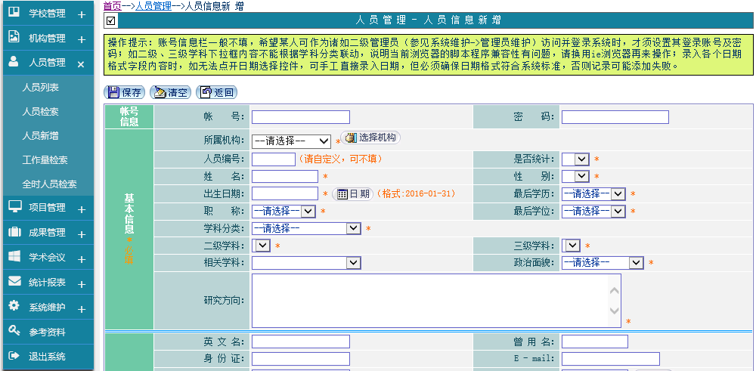
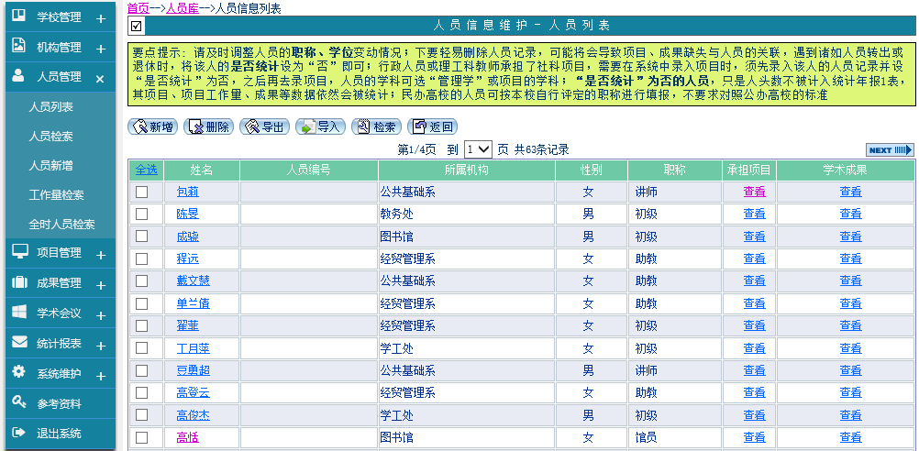
需要各部门录入的部分——人员管理

Slide 8
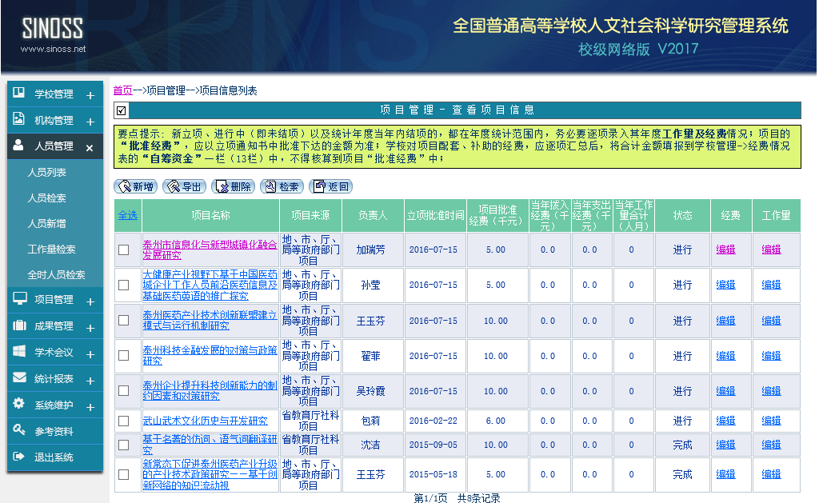
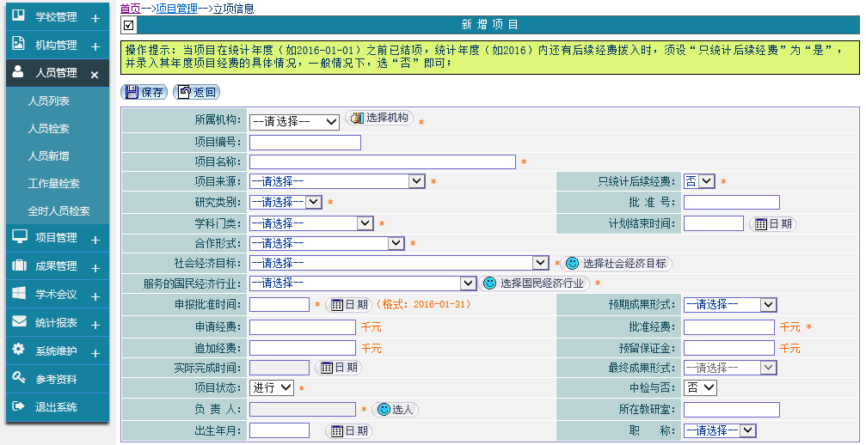
需要各部门录入的部分——项目管理

Slide 9
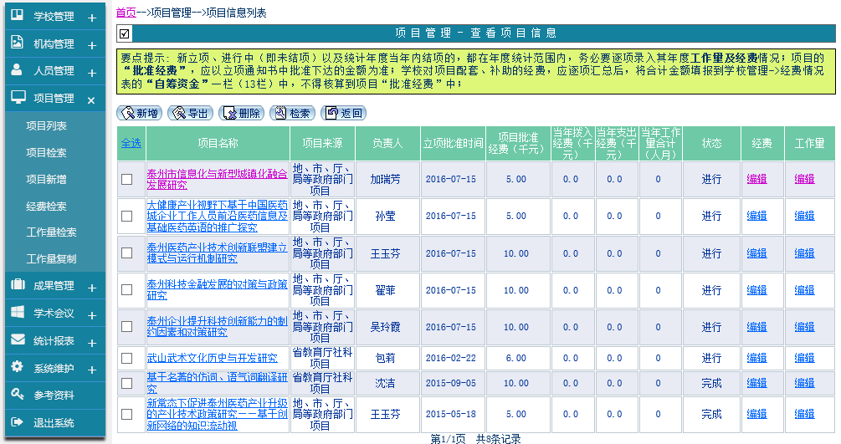
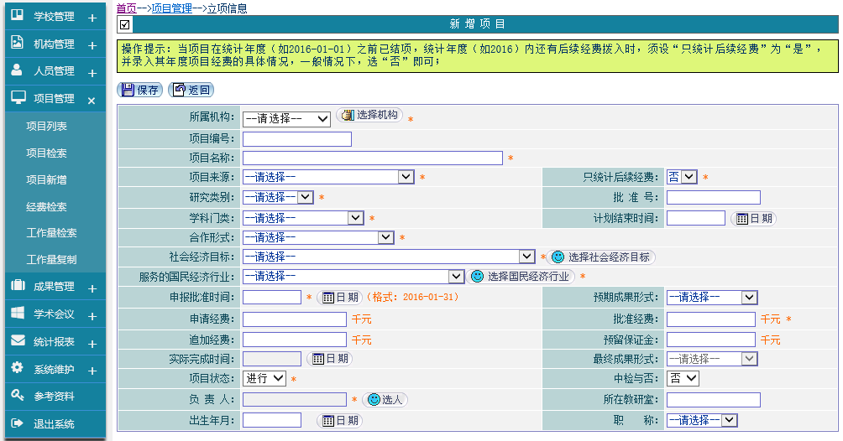
需要各部门录入的部分——成果管理
截止日期：2019年1月18日

Slide 10
感谢各位的支持！
科技处
2019 Jan.14

